Slide 1
생성형 AI 1차 프로젝트
서울시 AI 미세먼지 보건 분석 시스템
화면 설계서
2026.03.23
4조 박영훈

Slide 2
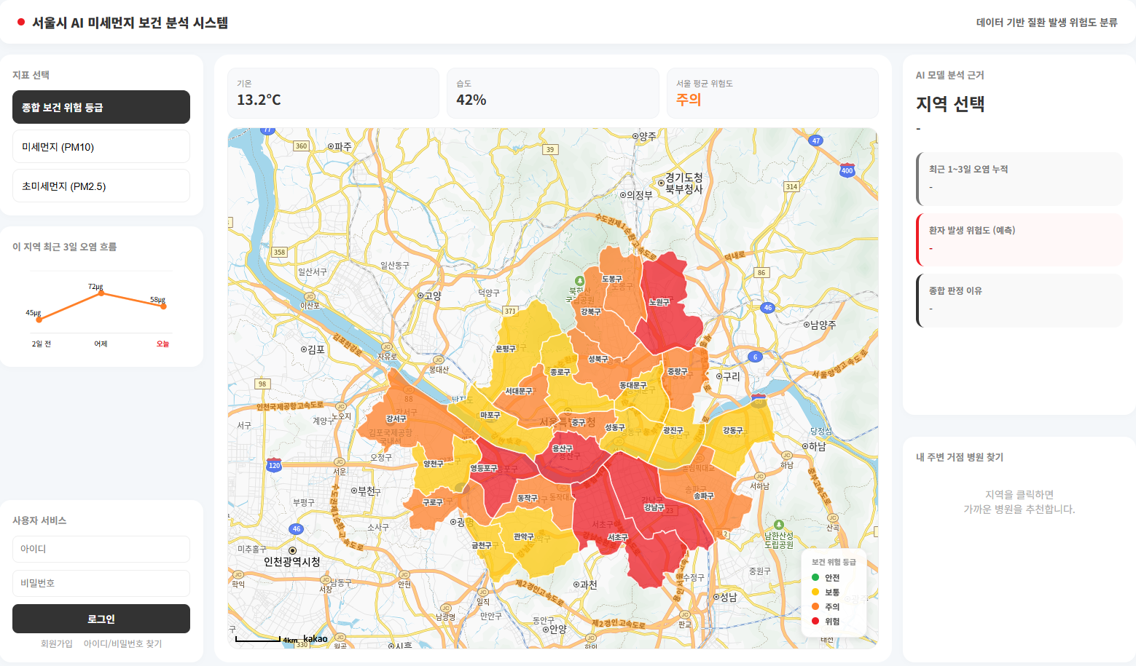
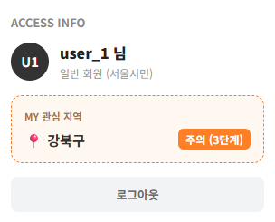
Page Title | 서울 지도 대시보드 | Screen ID | SCR-MAP-001 | Author | 박영훈 | date | 2026.03.20
Screen Path | 대시보드
Description
1 | 메인 로고 클릭 시 메인 대시보드로 이동
2 | 분석 지표 클릭 시 지도에 나타나는 색상 즉시 변경
3 | 선택한 지역의 최근 3일 오염흐름을 그래프로 표현
4 | 로그인 기능 제공. 회원가입 및 아이디 찾기 선택 시 링크이동
5 | 실시간 서울 기온, 습도, 평균 위험도 정보 제공
6 | 지역 선택 시 해당구역 강조 ⑦,⑧에 정보 표시
7 | 해당 지역 AI모델 분석 내용 제공
8 | 해당 지역 주요 병원 정보 제공
9 | 로그인 시 회원정보, 관심지역 표시 로그아웃 클릭 시 ④로 전환
1
2
5
7
6
3
8
4
9

Slide 3

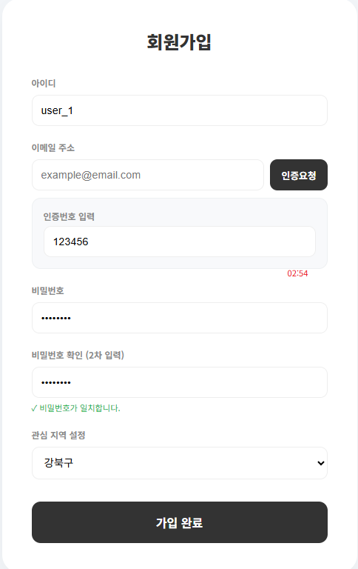
Page Title | 회원가입 | Screen ID | SCR-MEM-001 | Author | 박영훈 | date | 2026.03.20
Screen Path | 대시보드 > 회원가입
Description
1 | 메인 로고 클릭 시 메인 대시보드로 이동
2 | 회원정보를 입력
3 | 이메일 인증요청 클릭 시 하단에 입력란 활성화
4 | 유저의 관심 지역을 설정
5 | 유효성 검사 일치 시 회원가입 완료 창 (SCR-MEM-002)으로 이동
1
2
3
4
5

Slide 4
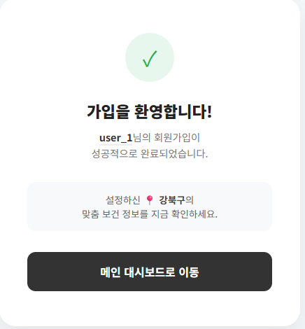
Page Title | 회원가입 완료 | Screen ID | SCR-MEM-002 | Author | 박영훈 | date | 2026.03.20
Screen Path | 대시보드 > 회원가입 > 회원가입 완료
Description
1 | 메인 로고 클릭 시 메인 대시보드로 이동
2 | 가입 환영 문구 출력
3 | 클릭 시 메인 대시보드로 이동
1
2
3

Slide 5
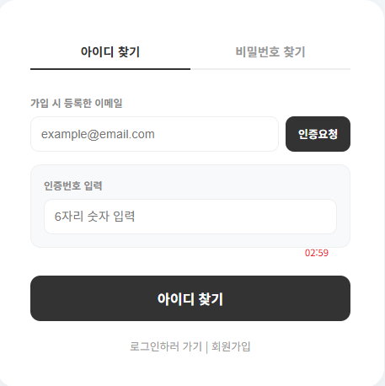
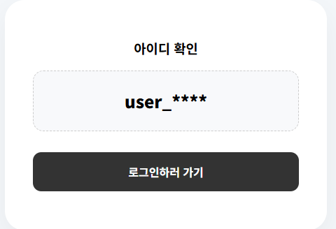
Page Title | 아이디/비밀번호 찾기 | Screen ID | SCR-MEM-003A | Author | 박영훈 | date | 2026.03.20
Screen Path | 대시보드 > 아이디/비밀번호 찾기
Description
1 | 메인 로고 클릭 시 메인 대시보드로 이동
2 | 클릭 시 비밀번호 찾기로 탭 전환
3 | 클릭 시 하단 인증번호 입력 창 활성화
4 | 인증 완료 시 찾기 아이디 정보 탭 전환
5 | 메인 대시보드 or 회원가입 창 으로 이동
6 | 클릭 시 메인 대시보드로 이동
1
2
3
6
4
5

Slide 6
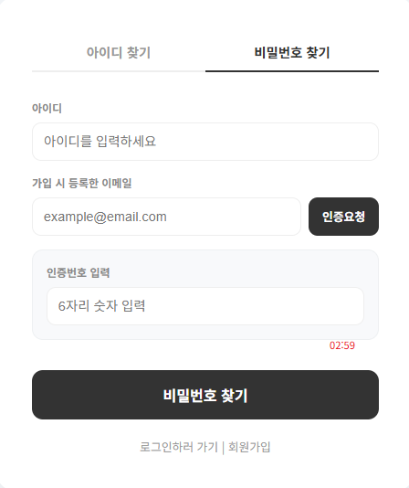
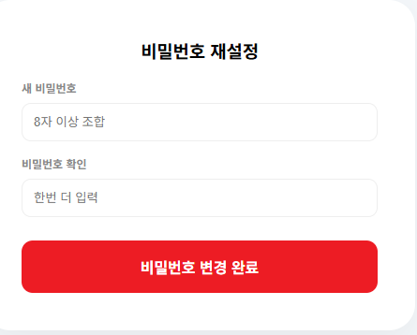
Page Title | 아이디/비밀번호 찾기 | Screen ID | SCR-MEM-003B | Author | 박영훈 | date | 2026.03.20
Screen Path | 대시보드 > 아이디/비밀번호 찾기
Description
1 | 메인 로고 클릭 시 메인 대시보드로 이동
2 | 클릭 시 아이디 찾기로 탭 전환
3 | 클릭 시 하단 인증번호 입력 창 활성화
4 | 인증 완료 시 찾기 비밀번호 재설정 탭 전환
5 | 메인 대시보드 or 회원가입 창 으로 이동
6 | 클릭 시 비밀번호 데이트 수정 및 메인 대시보드로 이동
1
2
3
6
4
5

Slide 7
감사합니다

